Slide 1
팀 명 | 라이스쿠키
서비스 명 | P의여행:국도편

Slide 2
서비스명 | P의여행:국도편 (P의 여행 — 국도 위의 발견 레이더)
서비스 유형 | 앱 서비스 (iOS) · App Store 출시 App Store https://apps.apple.com/kr/app/id6806749553 데모 영상 https://youtu.be/q4jvO63vvQA
서비스 개요 | 목적지 없이 국도를 달려도 휴일을 버리지 않게 — 관광데이터로 검증된 발견을 지나치기 전에 알려주는 즉흥 여행 앱. 국도와 방향만 고르면, 앞쪽에 있는 오늘 서는 장·일몰·확인된 맛집을 카드 한 장으로 건넵니다.
주제 선정 이유 | • 요즘 「풍향중」처럼 목적지 없이 떠나는 여행이 유행입니다. 정해진 관광지보다 국도를 달리다 우연히 만나는 것에서 새로움을 찾는 니즈가 커졌습니다. • 그런데 정말 지도책 한 권만 들고 나서면 일반인에게는 리스크가 큽니다. 문 닫은 식당, 장이 안 서는 날, 지나치고 나서야 알게 되는 명소 — 소중한 휴일 하루를 통째로 버릴 수 있습니다. • 한국관광공사 관광정보에는 그 리스크를 줄일 재료가 이미 있습니다. 영업시간·휴무일·장날·사진·연관 관광지. 이를 국도 선형과 현재 위치·진행 방향에 겹치면 "지금 이 길 앞에 무엇이 있는가"가 됩니다. • 그래서 목적지는 묻지 않되, 우연을 데이터로 받쳐 주는 앱을 만들었습니다. 국도를 달리며 만난 우연이 하루의 추억(여행기)으로 남고, 발길이 대도시 밖 소도시·시장·자연으로 흩어지는 일과도 맞닿습니다.

Slide 3
서비스 핵심기능 | 1. 지도에서 길 고르고, 방향만 정하고 출발 — Apple 지도 위에 국도 51선 전부. 내 주변에서 탈 수 있는 길과 노선별 큐레이션 한 줄(「오늘 이 길에 장이 3곳 서요」). 목적지·도착 시각은 묻지 않는다 — 북/남(동/서)만 고르면 티맵·애플 지도로 길안내를 넘긴다 (앱은 내비게이션이 아니다) 2. 발견 레이더 — 현재 위치 + 진행 방향 반경 5km에서 영업정보·사진이 확인된 스팟만 전면 카드 한 장으로. 별점·후기는 쓰지 않는다 — 신뢰는 데이터 완성도로. 장날·일몰·마감 임박을 우선. 넘기기 / 들르기 / 찜 3. 소리와 알림 — 내비를 켜둔 채여도 음성으로 먼저(내비 음성을 끊지 않고 잠깐 낮춘다). 놓치면 알림에 남고, 누르면 그 발견의 상세로 4. 들른 뒤 이어가기 — 차가 2분 서 있으면 「여기서 앞쪽으로」 앞쪽 10km 후보 3곳. 여행 중 다른 국도로 갈아타도 여행과 기록은 이어진다 5. 여행기 — 하루가 「N번 국도에서 생긴 일」 한 편으로. 지나온 길 포스터·들른 곳 타임라인·공유 카드(시작·끝 300m 자동 삭제)·국도 51선 수집 진행률

Slide 4

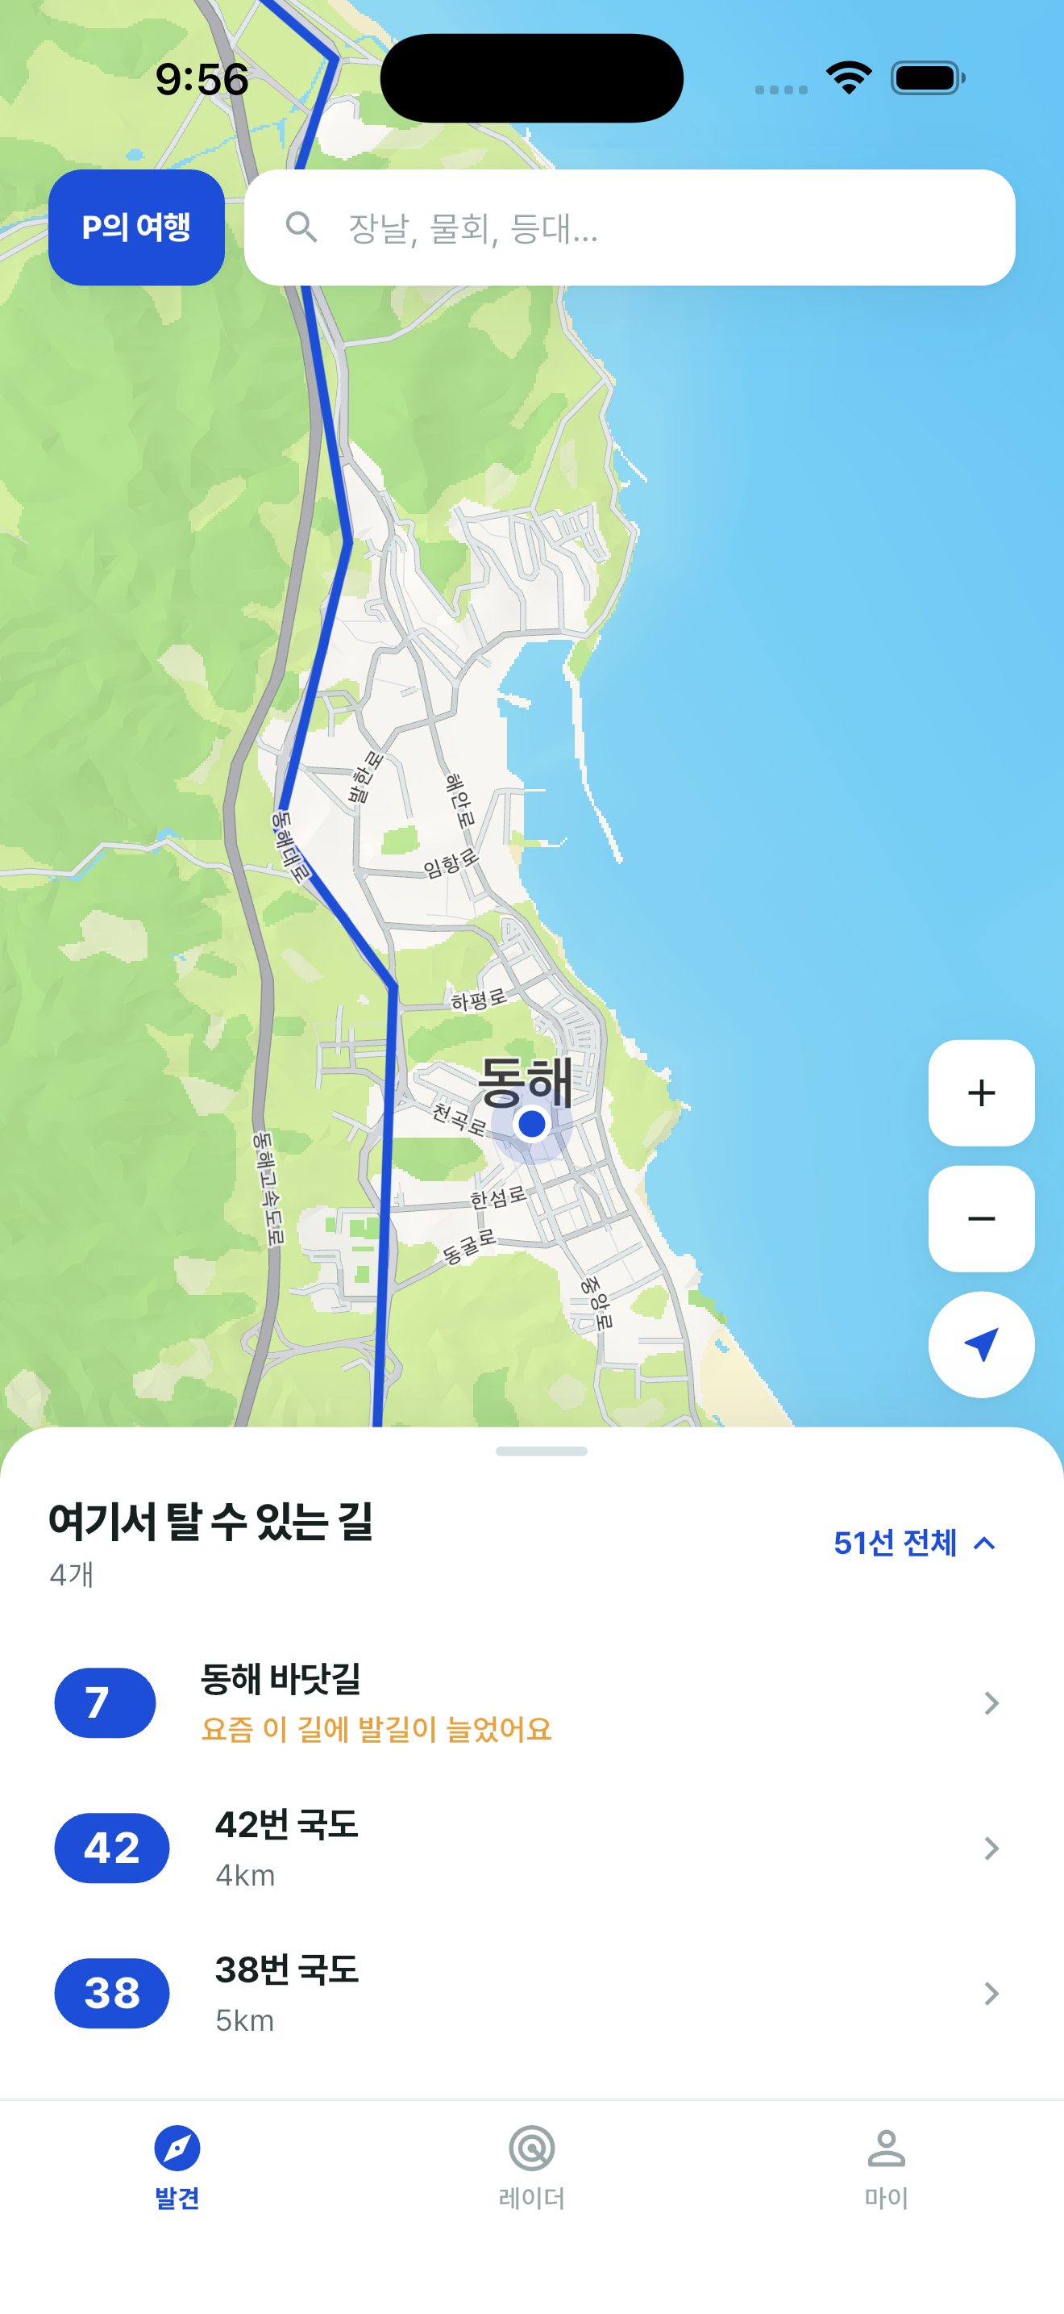
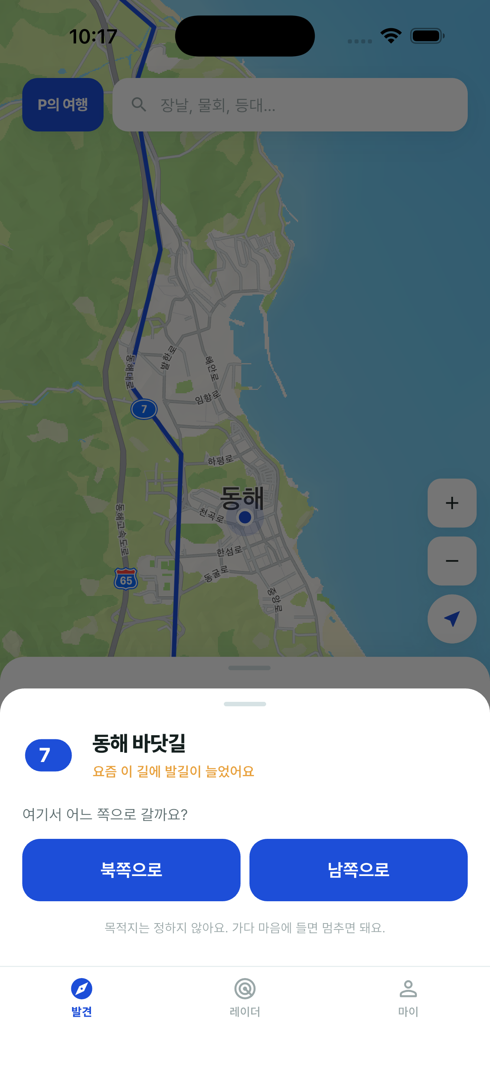
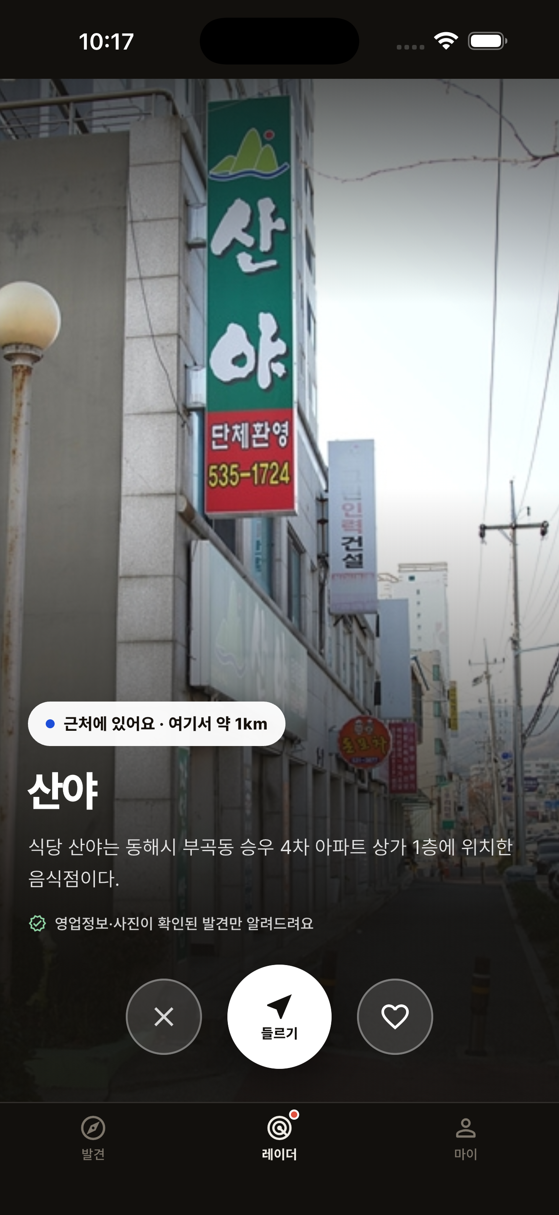
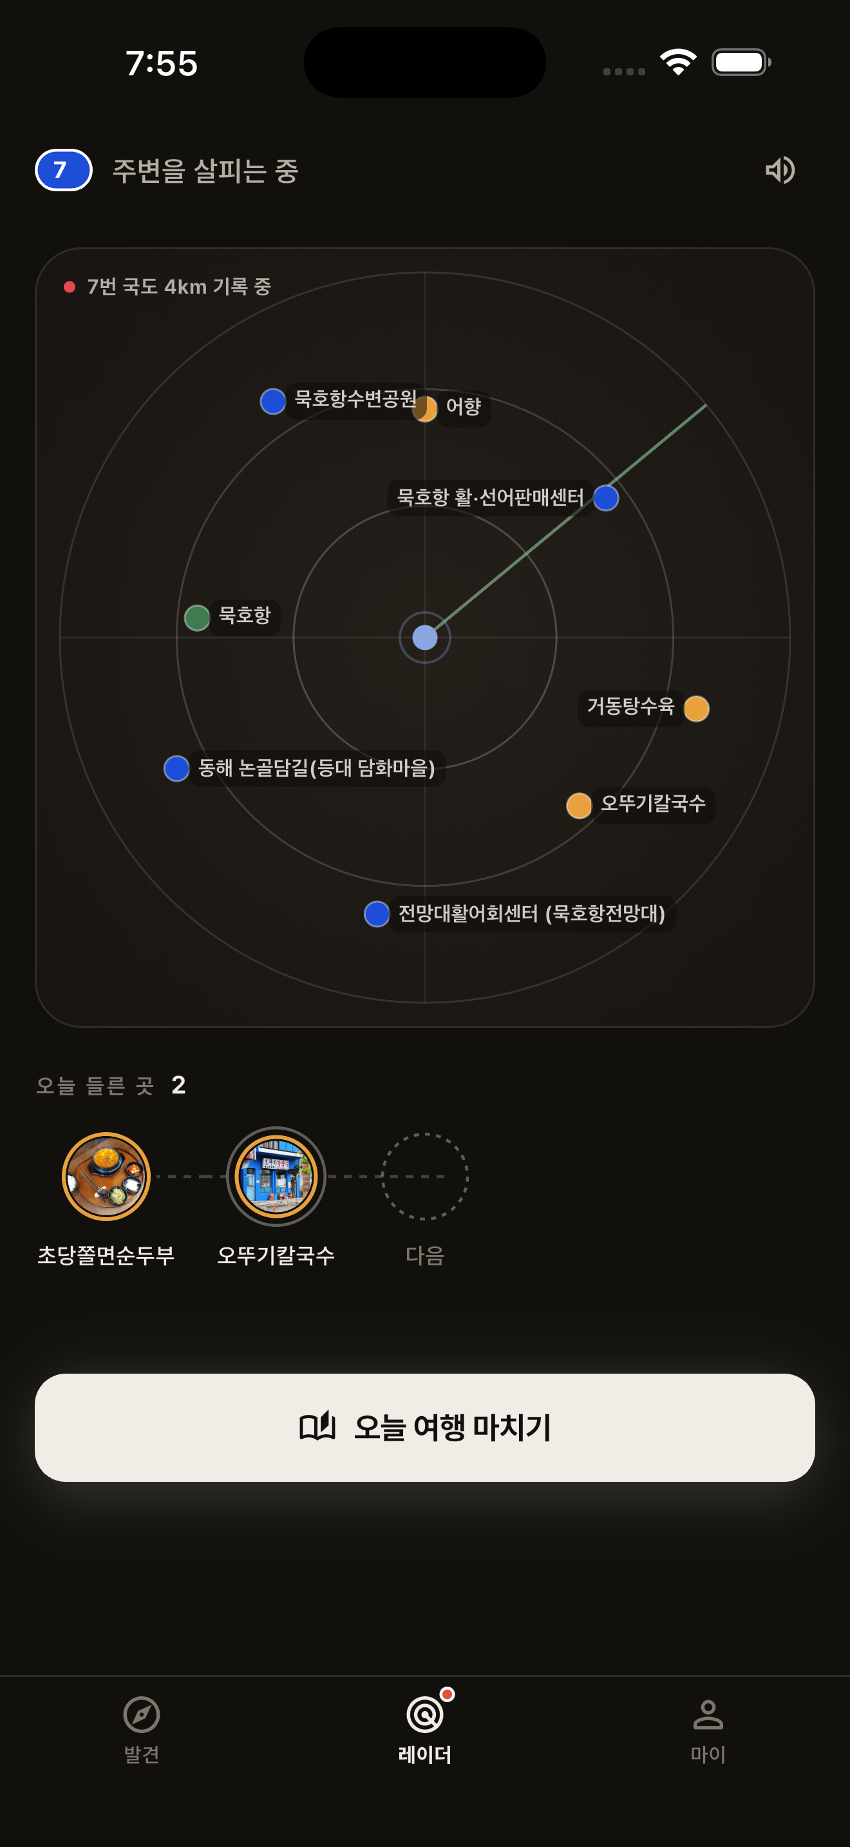
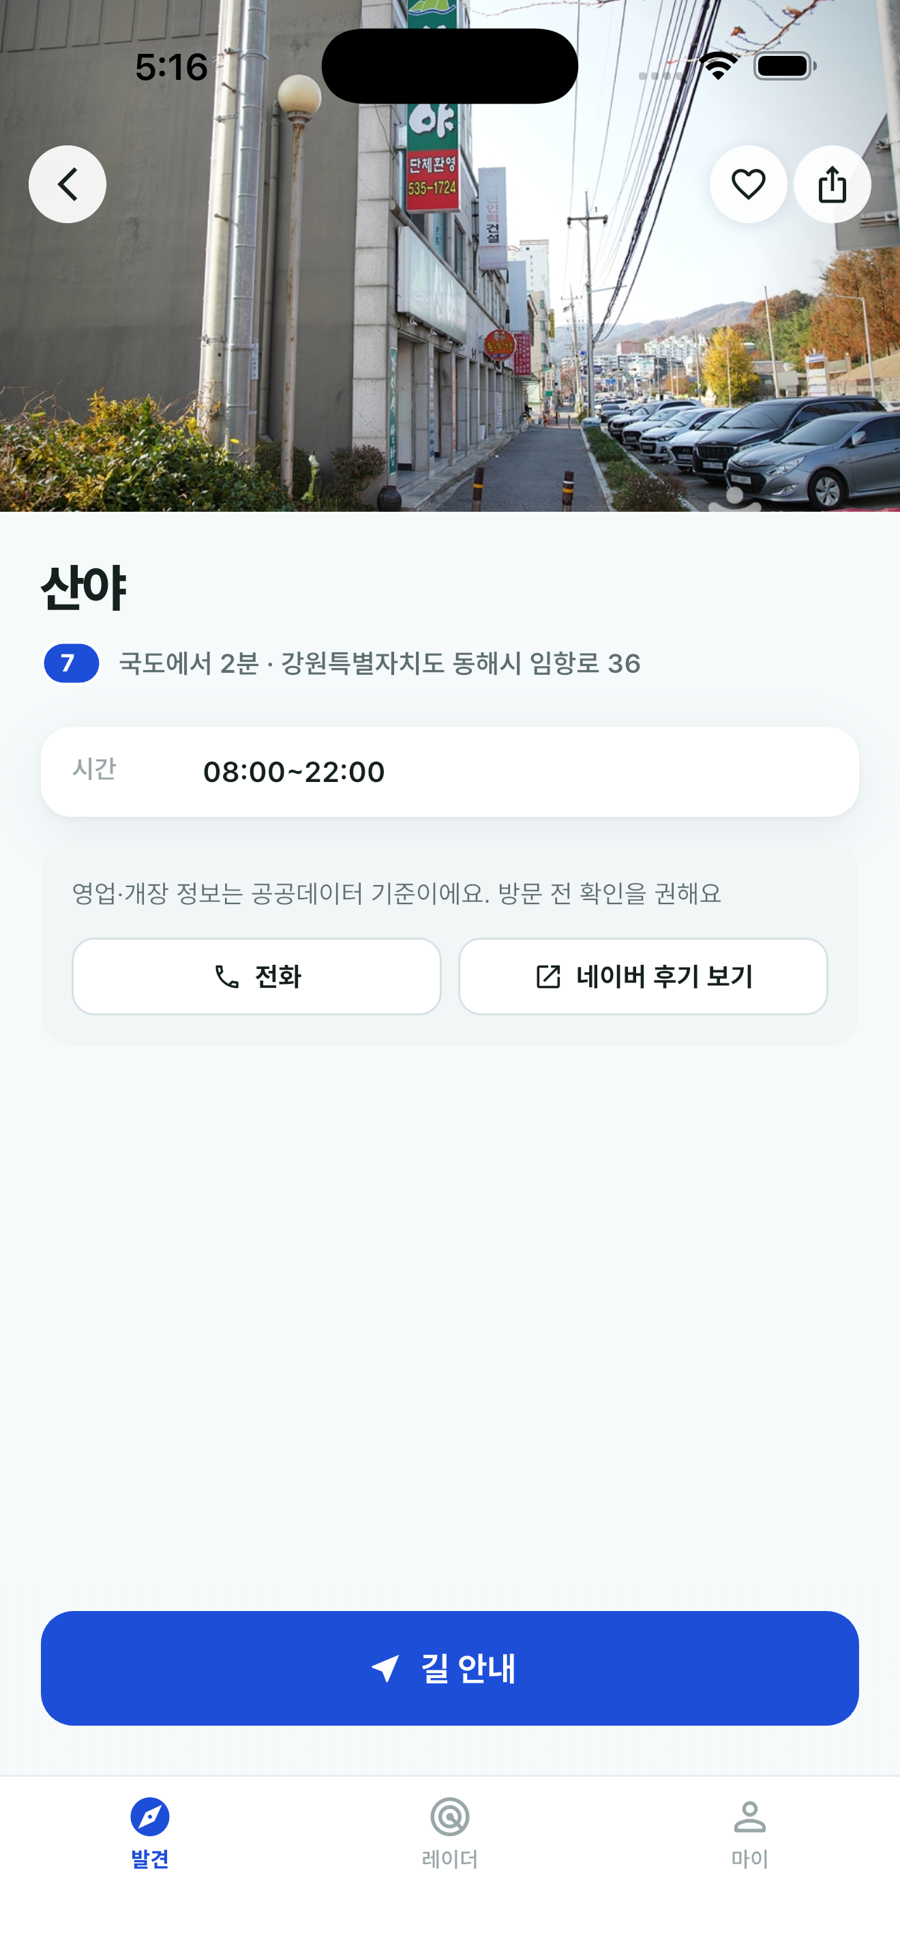
서비스 대표 이미지 (썸네일)
서비스 상세 이미지

Slide 5
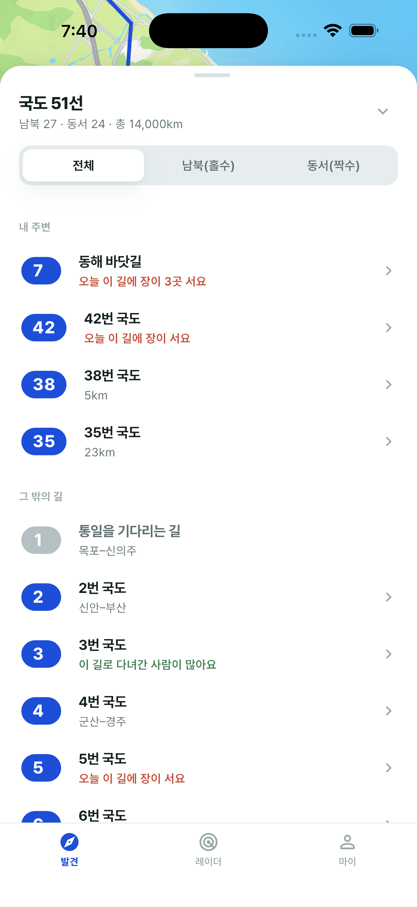
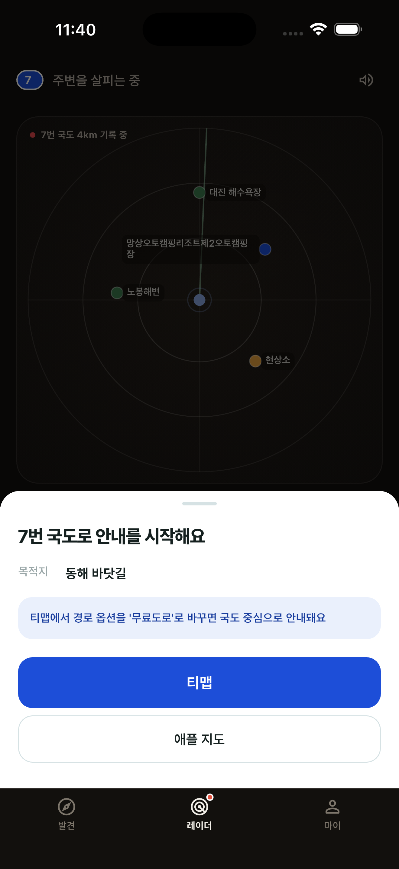
핵심 기능1 | 길 고르기 · 방향만 정하고 출발
기능 설명 | 목적지가 아니라 길을 고른다. 홈 지도에 국도 51선이 다 그려져 있고, 방향만 정하면 출발이다. 길안내는 티맵·애플 지도로 넘긴다.
기능 흐름도
① 홈 = 지도. 국도 51선 파란 선, 「여기서 탈 수 있는 길」과 노선별 큐레이션 한 줄 | ② 시트를 올리면 「국도 51선」 전체. 남북(홀수)·동서(짝수) 필터 | ③ 노선을 고르면 「여기서 어느 쪽으로 갈까요?」 — 북쪽/남쪽만 정한다. 목적지는 묻지 않는다 | ④ 티맵 / 애플 지도로 핸드오프. 앱은 턴바이턴·ETA를 만들지 않는다

Slide 6
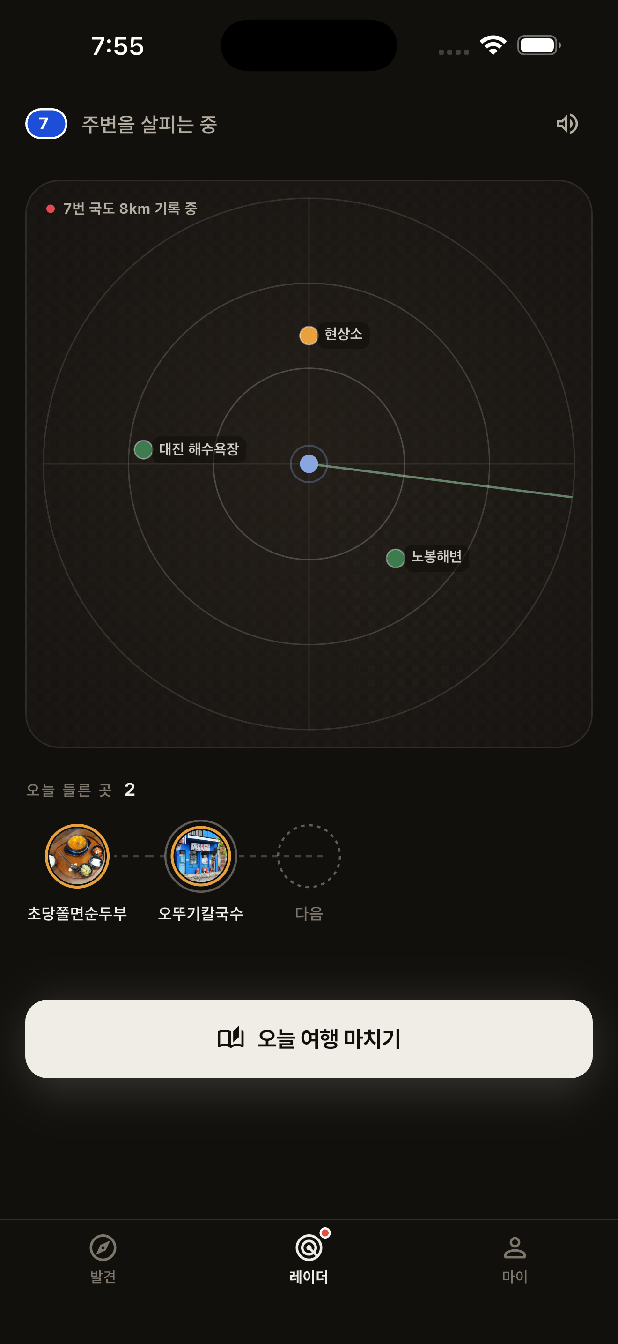
핵심 기능2 | 발견 레이더 · 전면 카드
기능 설명 | 현재 위치와 진행 방향 반경 5km에서 영업정보·사진이 확인된 스팟만 골라 카드 한 장으로 알린다. 장날·일몰·마감 임박이 우선이다.
기능 흐름도
① 레이더: 내 위치 기준 앞쪽 스팟(유형색 점). 경로를 따라가지 않아 길을 바꿔도 그대로 작동 | ② 발견 카드: 「오늘이 마침 북평민속오일장이에요 · 여기서 약 1.2km」 + 넘기기 / 들르기 / 찜 | ③ 상세: 관광공사 사진·개요·영업정보. 별점 없이 「네이버 후기 보기」 링크만 | ④ 「들르기」를 누르면 티맵으로 목적지가 바뀌고, 레이더 아래 「오늘 들른 곳」 자취에 사진으로 남는다

Slide 7
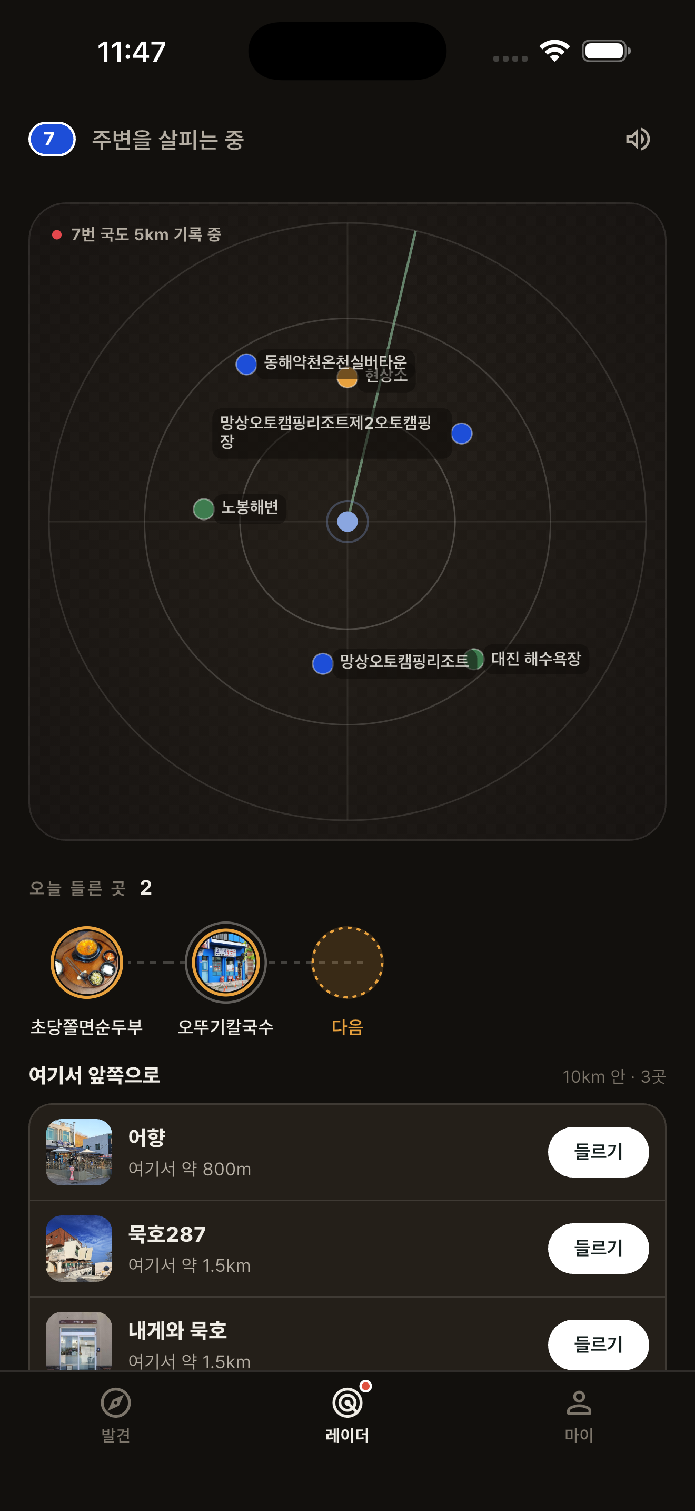
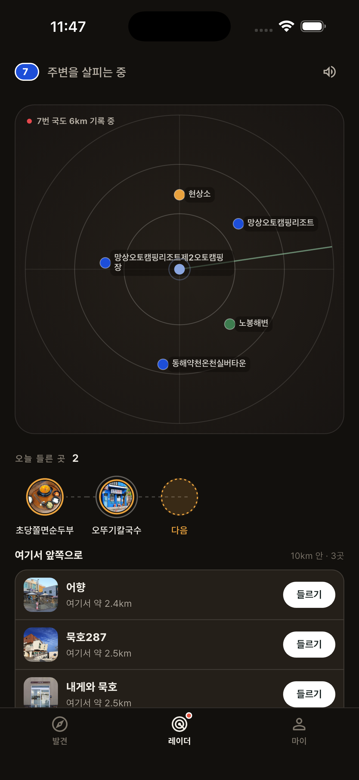
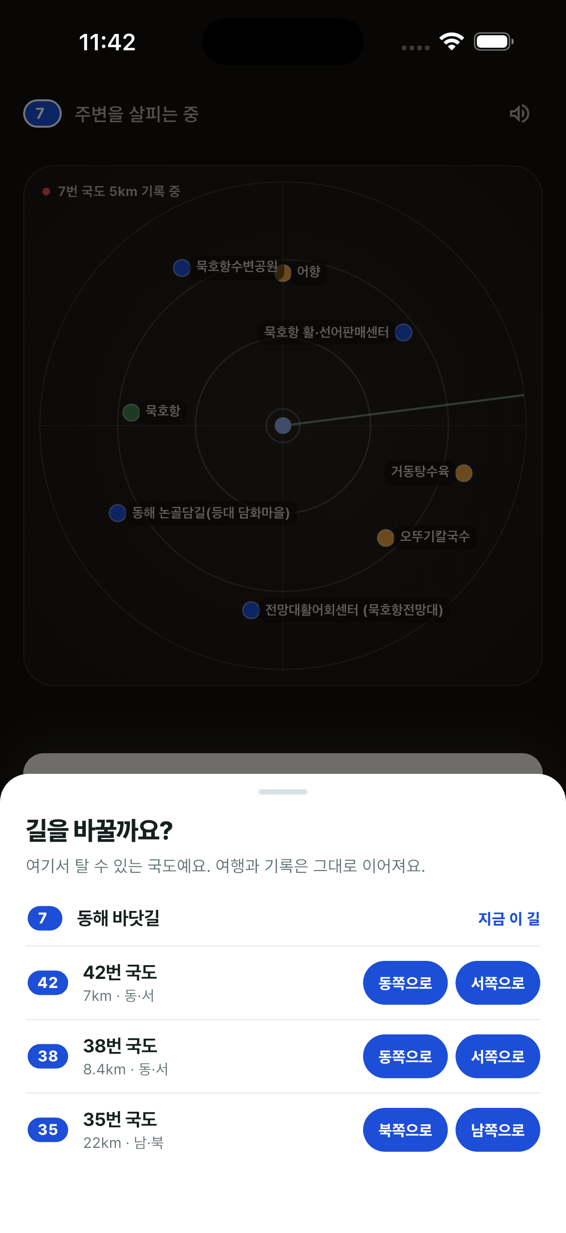
핵심 기능3 | 들른 뒤 이어가기 · 길 바꾸기
기능 설명 | 밥을 먹고 나서 다음 행선지를 고르는 순간을 받친다. 정차 2분이면 앞쪽 10km 후보를 펼치고, 다른 국도로 갈아타도 하루의 기록은 이어진다.
기능 흐름도
① 들른 뒤 차가 2분 서 있으면 「여기서 앞쪽으로」가 저절로 열린다 | ② 앞쪽 10km 안 후보 3곳 + 「그냥 7번 국도로 돌아가기」 | ③ 상단 뱃지를 누르면 「길을 바꿀까요?」 — 여기서 탈 수 있는 다른 국도로 갈아탄다 | ④ 여행은 하루 하나, 국도는 구간으로 이어진다 (43 → 6번 국도). 거리·들른 곳이 그대로

Slide 8
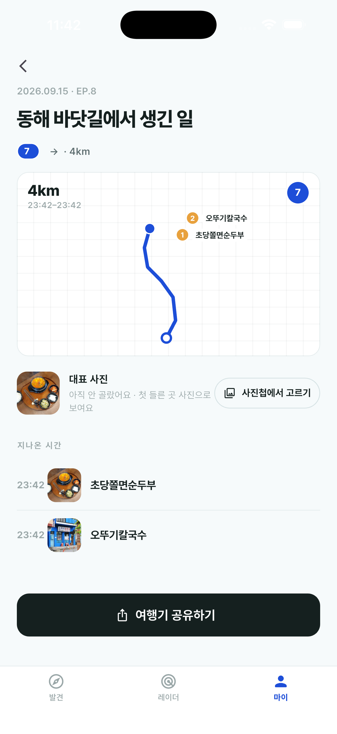
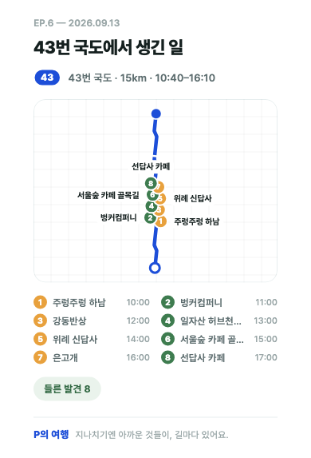
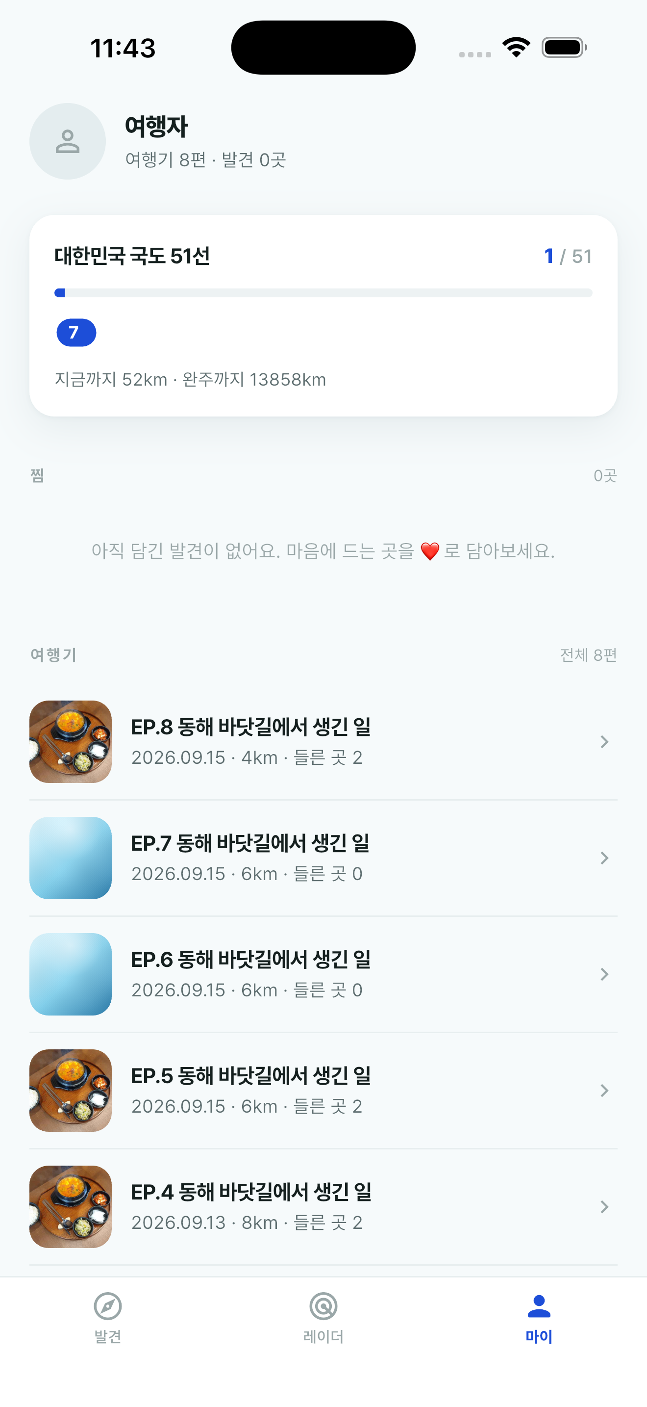
핵심 기능4 | 여행기 · 공유 포스터 · 국도 51선 수집
기능 설명 | 「오늘 여행 마치기」를 누르면 지나온 길과 들른 곳이 한 편의 여행기가 된다. 포스터 한 장으로 공유하고, 지나온 국도가 51선 중 몇 선째인지 쌓인다.
기능 흐름도
① 「EP.6 — 43번 국도에서 생긴 일」: 실제 GPS 선 포스터 + 들른 곳 타임라인 | ② 공유 카드: 지도·들른 곳 번호 목록·「들른 발견 N」. 시작·끝 300m는 자동으로 잘린다 | ③ 마이: 여행기 목록·찜·국도 51선 수집 진행률·설정 | ④ 레이더 「오늘 여행 마치기」 한 번으로 하루가 닫힌다

Slide 9
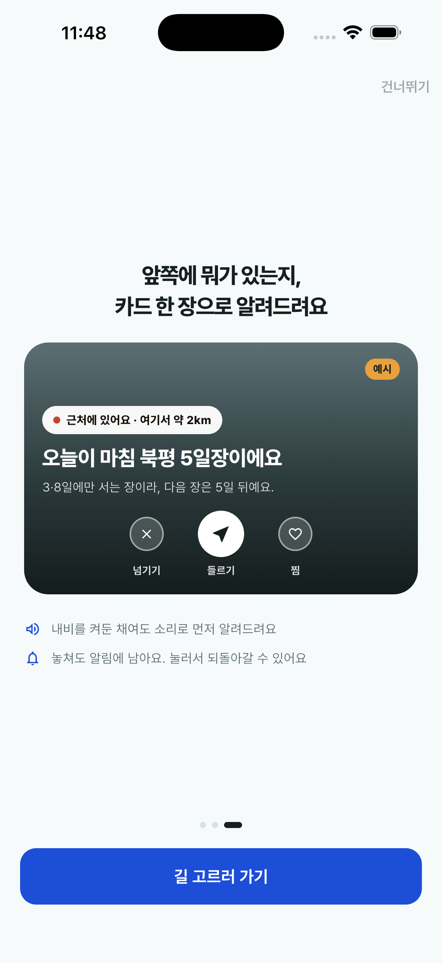
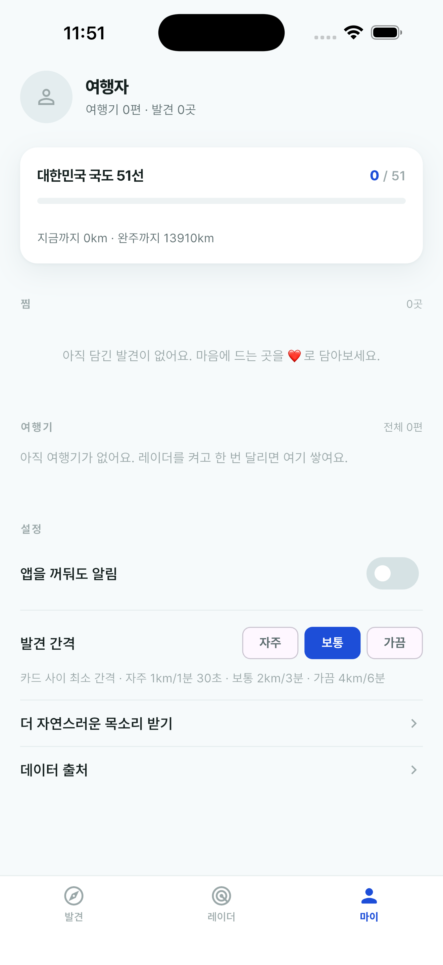
핵심 기능5 | 소리 · 알림 · 설정
기능 설명 | 운전 중엔 화면을 볼 수 없다. 카드는 소리로 먼저 나가고, 놓치면 알림에 남는다. 위치는 출발할 때, 알림은 처음 달린 뒤에 묻는다.
기능 흐름도
① 온보딩 마지막 장: 「앞쪽에 뭐가 있는지, 카드 한 장으로」 — 「내비를 켜둔 채여도 소리로 먼저」 「놓쳐도 알림에 남아요」 | ② 카드 문장을 그대로 읽어준다. 내비 음성을 끊지 않고 잠깐 낮췄다 되돌린다 | ③ 설정: 「앱을 꺼둬도 알림」(백그라운드 위치는 옵트인) · 「발견 간격」 자주·보통·가끔 · 데이터 출처. 낭독은 레이더의 스피커 버튼 | ④ 알림을 누르면 그 발견의 상세로 바로 열린다

Slide 10
서비스 개발에 활용한 한국관광공사 OpenAPI 리스트
1 | API명 | 한국관광공사 국문 관광정보 서비스(KorService2) — 지역기반 관광정보 조회 areaBasedList2
 | 상세설명 | 전국 관광지·음식점·문화시설·쇼핑(5일장·상설시장) 목록을 시군구 단위로 수집해 국도 51선 선형 반경 회랑 안의 스팟만 적재 (19,957건). 레이더·발견 카드의 후보가 된다
2 | API명 | 국문 관광정보 — 공통정보 조회 detailCommon2 · 소개정보 조회 detailIntro2
 | 상세설명 | 개요·영업시간·휴무일·장날(5일장)·전화를 받아 신뢰도 게이트(영업정보·사진 확인) 근거와 카드 본문(「3·8일에만 서는 장이라, 다음 장은 5일 뒤예요」)을 만든다
3 | API명 | 국문 관광정보 — 이미지정보 조회 detailImage2
 | 상세설명 | 관광공사 사진을 전면 카드·스팟 상세·「오늘 들른 곳」 자취에 원본 그대로(워터마크 포함) 쓴다. 사진이 없는 곳은 카드로 띄우지 않는다
4 | API명 | 국문 관광정보 — 법정동코드 조회 ldongCode2 · 위치기반 관광정보 조회 locationBasedList2
 | 상세설명 | 시군구 코드 순회 수집과 연관 관광지 이름 매칭의 지역 키. 위치기반 조회는 회랑 보강·검증에 쓴다
5 | API명 | 관광지별 연관 관광지 정보 서비스(TarRlteTarService1) — areaBasedList1 (baseYm 지정)
 | 상세설명 | 기준연월 두 시점(예: 202603·202606)을 각각 받아 비교해 "요즘 더 가는 곳"의 변화율을 산출 → 노선 큐레이션 한 줄(「요즘 이 길에 발길이 늘었어요」)과 「들른 차들은 다음에 ○○로 갔어요」의 근거. 두 시점이 없는 노선만 그 달의 연관 순위로 보조하되 문구를 달리 쓴다(「이 길로 다녀간 사람이 많아요」). 별점·후기는 쓰지 않는다

Slide 11
서비스 개발에 활용한 기타 API, 파일데이터
1 | 데이터명 | 한국천문연구원 출몰시각 정보 OpenAPI (RiseSetInfoService)
 | 상세설명 | 전망 스팟이 있는 0.1° 격자 × 앞날 30일의 일몰 시각을 미리 캐시. 일몰 40분 전 뷰포인트 카드·알림(「곧 추암 촛대바위에 해가 져요」)의 기준
2 | 데이터명 | 소상공인시장진흥공단 전국전통시장표준데이터 (파일, CSV)
 | 상세설명 | 장날(3·8일 등)을 관광공사의 시장 스팟에 결합. 「오늘이 마침 장날」 카드와 다음 장 안내. 시장을 새 스팟으로 만들지 않고 사진·개요가 있는 관광공사 스팟에만 붙인다
3 | 데이터명 | 국토교통부 일반국도 도로중심선 (파일, SHP)
 | 상세설명 | 국도 51선 선형. 홈 지도 폴리라인, 회랑 판정(스팟 적재 기준), 진출점 계산, 여행기의 국도 51선 수집(지나온 점 맵매칭)에 쓴다

Slide 12
차별성 | • 목적지가 아니라 길을 고른다 — 내비의 문법을 뒤집은 진입 흐름. 출발 전 검색·계획을 요구하지 않고 정보는 달리면서 나온다 • 경로가 아니라 현재 위치 기준 — 길을 바꿔도 목적지가 바뀌어도 그대로 작동. 내비와 경쟁하지 않고 티맵 위에서 함께 돈다(핸드오프) • 시간에 걸린 발견 — 장날·일몰·마감 임박을 관광정보에 겹쳐 "지금 아니면 없는 것"을 우선한다 (관광공사 + 천문연 + 전통시장 데이터 결합) • 신뢰는 데이터 완성도로 — 별점·후기 없이 영업정보·사진이 확인된 곳만. 큐레이션은 연관 관광지 두 시점의 변화율(이동 흔적)이 우선, 변화를 못 재는 곳만 순위로 보조 • 운전 중 안전 — 전면 카드 한 장·원형 버튼 3개·음성 우선·재촉 없음(카운트다운·"빨리 결정" 없음) • 계정·광고·추적 없음. 정확한 GPS 좌표는 기기를 떠나지 않는다(서버엔 0.01° 격자만) · 실제 출시(App Store), 전국 스팟 19,957건, 국도 51선
발전계획 | • 코스 자동 생성 — 노선을 구간으로 잘라 코스를 만든다 (지금은 7번 국도 등 손 큐레이션) • 연관 관광지 두 시점 축적 → 변화율 큐레이션(「요즘 이 길에 발길이 늘었어요」)이 전국 노선으로 수렴 • 기간 한정 발견 확대 — 축제·행사(관광공사 행사정보)·계절(단풍·벚꽃)·야간 개장 • 여행기 백업(계정 없이 iCloud) · 공유 포스터 고도화 · 지역별 국도 수집 뱃지 • 지자체·관광공사와 국도 단위 큐레이션 협업, 전통시장·장날 정보 갱신 자동화 • Android 포팅 (코드 분기 유지 중) · 웹 미리보기(길 고르기까지)

